Slide 1







KHỞI ĐỘNG

Slide 2

Bài 1. Tính nhẩm: trò chơi “ gọi truyền”
9,42 x10 =
65,9 x 0,1 =
21,67 x 100 =
12 x 0,01 =
94,2
2167
6,59
0,12
0,1415 x1000 =
2 347 x 0,001 =
141,5
2,347
Notes:
Thiết kế Hân Di zalo 0948607584

Slide 3
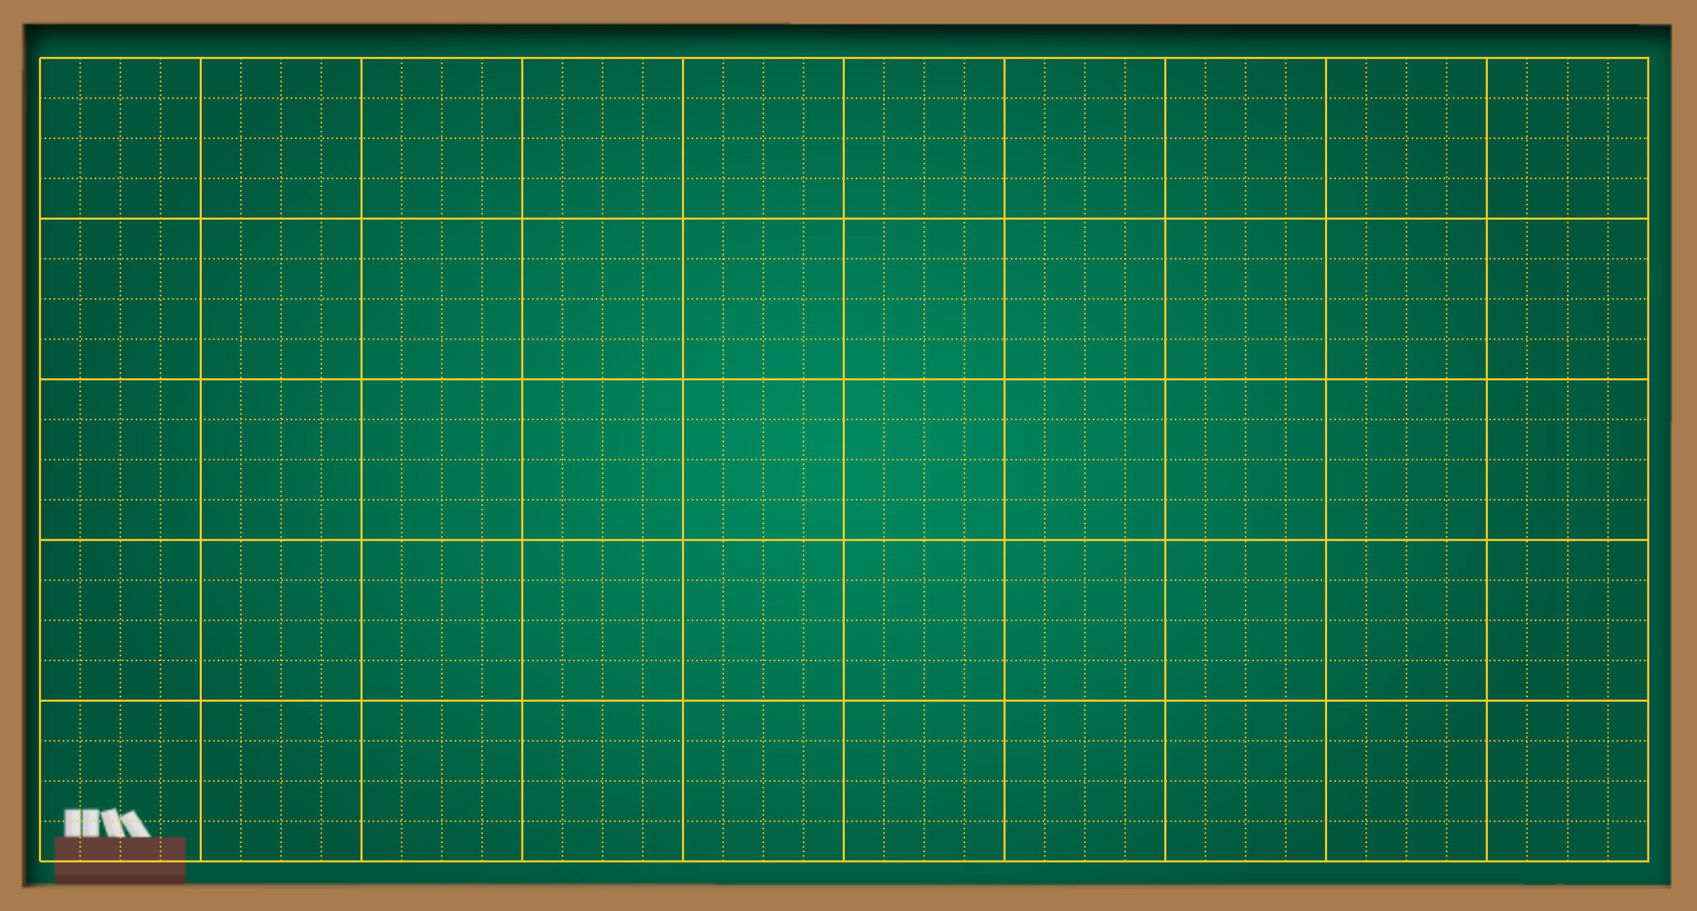
Thứ … ngày … tháng … năm ….
Bài 53
LUYỆN TẬP

Slide 4

YÊU CẦU CẦN ĐẠT
- Nhân nhẩm và thực hiện phép nhân các số thập phân
- Vận dụng tính chất của phép nhân để tính thuận tiện.
- Vận dụng phép nhân số thập phân để giải các bài toán thực tiễn

Slide 5

LUYỆN TẬP – THỰC HÀNH

Slide 6
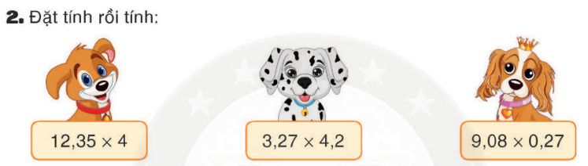

Slide 7
9,08
x 0,27
6356
1816
000
2,4516
12,35
x 5
61,75
3,27
x 4,2
654
1308
13,734

Slide 8

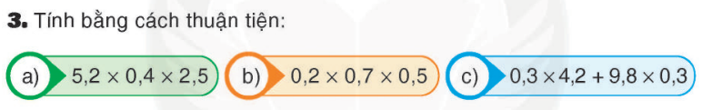
a) 5,2 × 0,4 × 2,5
= 5,2 × (0,4 × 2,5)
= 5,2 × 1
= 5,2
b) 0,2 × 0,7 × 0,5
= (0,2 × 0,5) × 0,7
= 0,1 × 0,7
= 0,07
c) 0,3 × 4,2 + 9,8 × 0,3
= 0,3 × (4,2 + 9,8)
= 0,3 × 14
= 4,2
Ảnh Này của Tác giả Không xác định được cấp phép theo CC BY

Slide 9
4. Một thửa ruộng hình chữ nhật có chiều rộng là 13,7 m; chiều dài hơn chiều rộng 1,3 m. Tính diện tích của thửa rộng đó.
Bài giải
Chiều dài thửa ruộng đó là:
13,7 + 1,3 = 15 (m)
Diện tích thửa ruộng đó là:
15 × 13,7 = 205,5 (m²)
Đáp số: 205,5 m².
Ảnh Này của Tác giả Không xác định được cấp phép theo CC BY

Slide 10

VẬN DỤNG

Slide 11
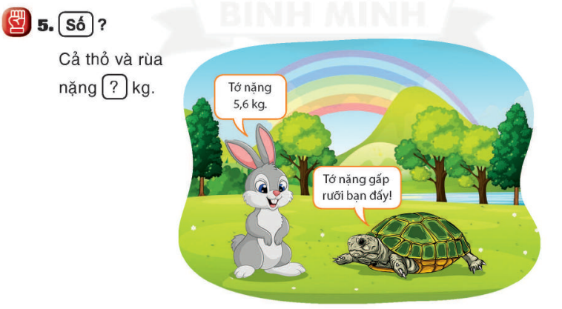

Slide 12
Bài giải
Rùa nặng số ki-lô-gam là:
5,6 × 1,5 = 8,4 (kg)
Cả hai bạn nặng số ki-lô-gam là:
5,6 + 8,4 = 14 (kg)
Đáp số: 14 kg.

Slide 13

CỦNG CỐ
Nhắc lại quy tắc nhân số thập phân với số tự nhiên và nhân số thập phân với số thập phân

Slide 14




DẶN DÒ
1. Hoàn thành các bài tập
2. Chuẩn bị bài sau.

Slide 15













TIẾT HỌC KẾT THÚC
chúc
các
em
học
tốt
Notes:
Thiết kế : Hân Di zalo 0948607584

